Slide 1
Kontrola Wersji Oprogramowania GitLab – Tworzenie projektu
TARNÓW 2021

Slide 2

Odzwierciedleniem lokalnego repozytorium git jest repozytorium zdalne.
Jednym z systemów pozwalających na obsługę zdalnego repozytorium jest GitLab
Aby zagwarantować możliwość współpracy ze zdalnym repozytorium należy powiązać lokalne repozytorium git z jego

Slide 3
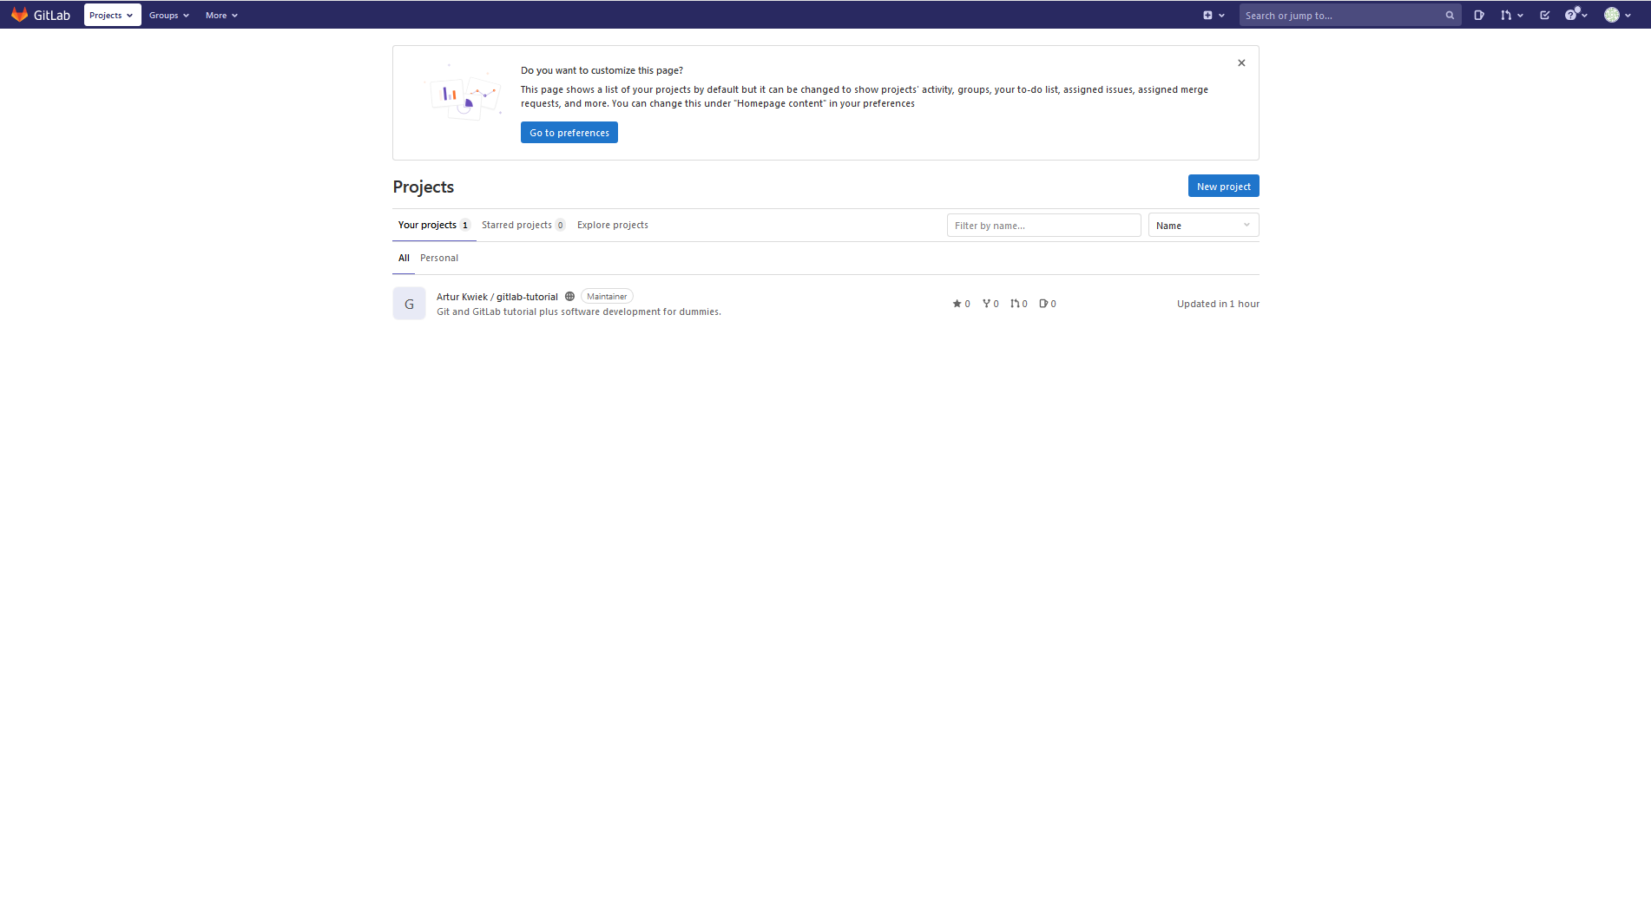
Tworzenie nowego projektu
New project
Tworzenie nowego projektu
Zalogowaniu do systemu GitLab
Wyświetlić kartę widoku projektów
Wybrać pole New project

Slide 4
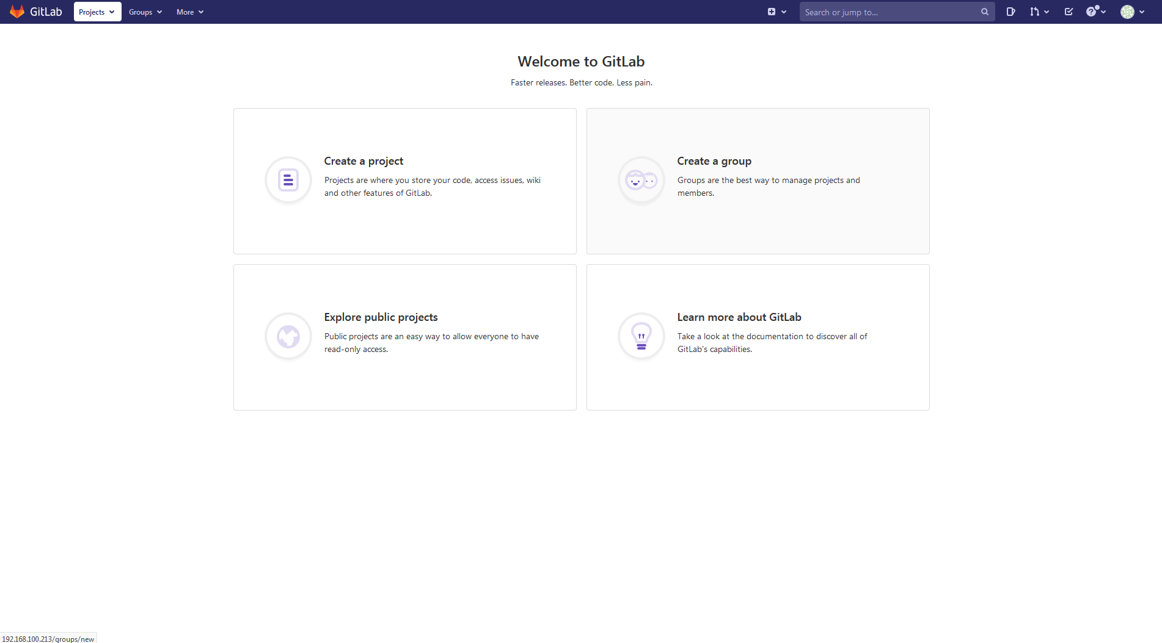
Tworzenie nowego projektu
Tworzenie nowego projektu
Wybrać opcję Create a project

Slide 5
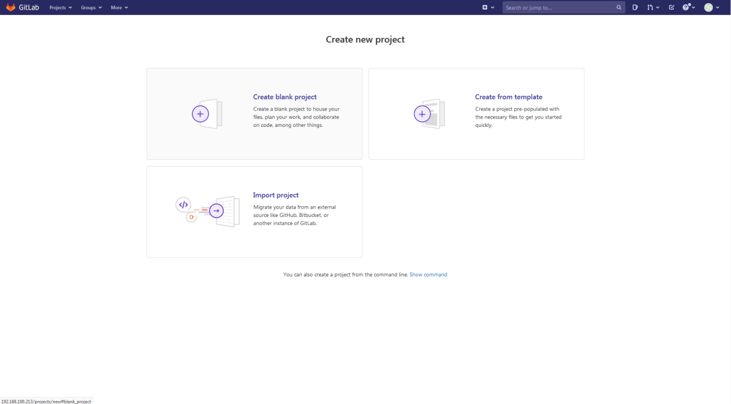
Tworzenie nowego projektu
Tworzenie nowego projektu
Wybrać opcję Create blank project

Slide 6
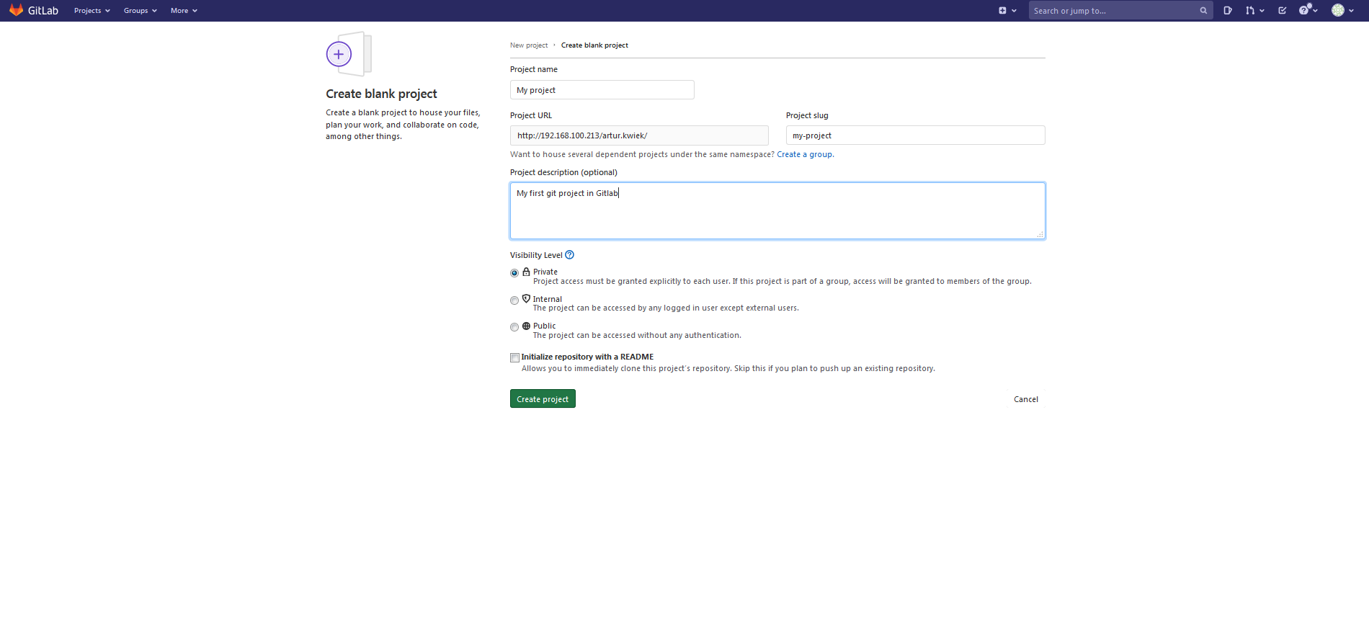
Tworzenie nowego projektu
Nazwa projektu
Nazwa repozytorium
Status udostępniania projektu
Tworzenie nowego projektu
Wybrać opcje konfiguracji
Uzupełnić pola właściwości
Zainicjować utworzenie projektu
Opis projektu
Stwórz projekt

Slide 7
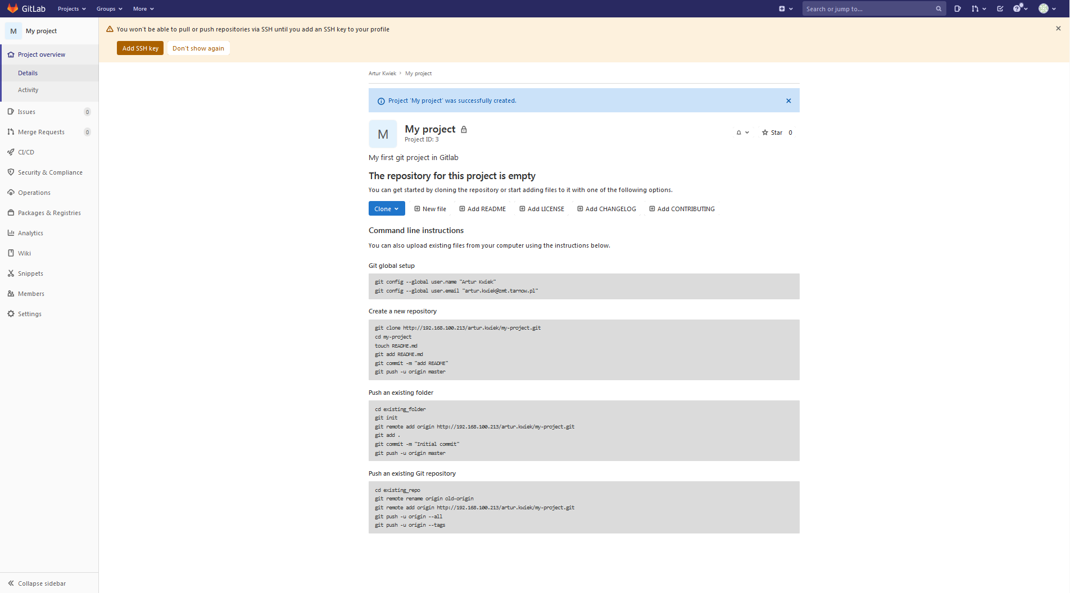
Tworzenie nowego projektu
Polecenia obsługi
repozytorium
Po utworzeniu projektu na ekranie widoczny jest zestaw poleceń umożliwiających obsługę zdalnego repozytorium
z poziomu linii poleceń

Slide 8
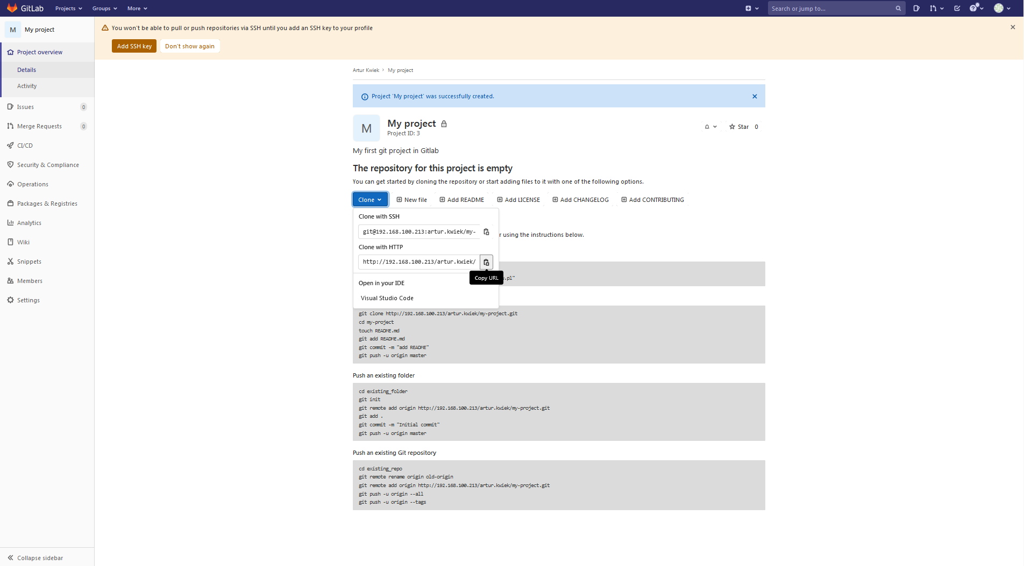
Tworzenie nowego projektu
Adresy klonowaniu
zdalnego repozytorium
Zdalne repozytorium może zostać sklonowane na lokalną maszynę z wykorzystaniem protokołu SSH lub HTTP

Slide 9
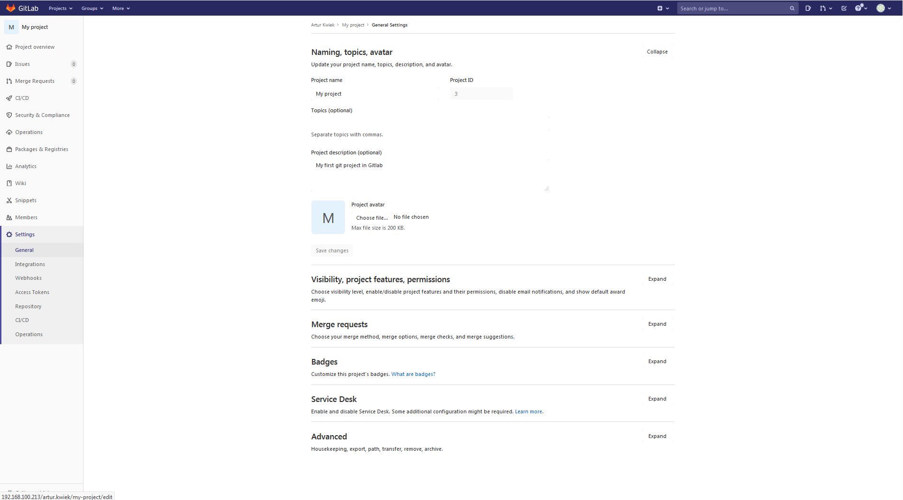
Tworzenie nowego projektu
Menu ustawień projektu
Dodatkowe opcje projektu mogą zostać skonfigurowane po jego utworzeniu, w zakładce ustawień ogólnych

Slide 10
Tworzenie nowego projektu
Po utworzeniu projektu można powiązać go z projektem lokalnym na dwa sposoby.
Sklonować projekt na lokalną maszynę (git clone).
Zainicjować projekt na maszynie lokalnej i wysłać go (git push) do zdalnego repozytorium.
Dodatkowe opcje projektu mogą zostać skonfigurowane po jego utworzeniu, w zakładce ustawień ogólnych

